Slide 1
TEMI EMERGENTI
In fuga dalla propria terra: rifugiati e richiedenti asilo
L’asilo in Italia
24 GIUGNO 2016
09.00 | 10.30
Commissione Nazionale Asilo | Ministero dell’Interno

Slide 2

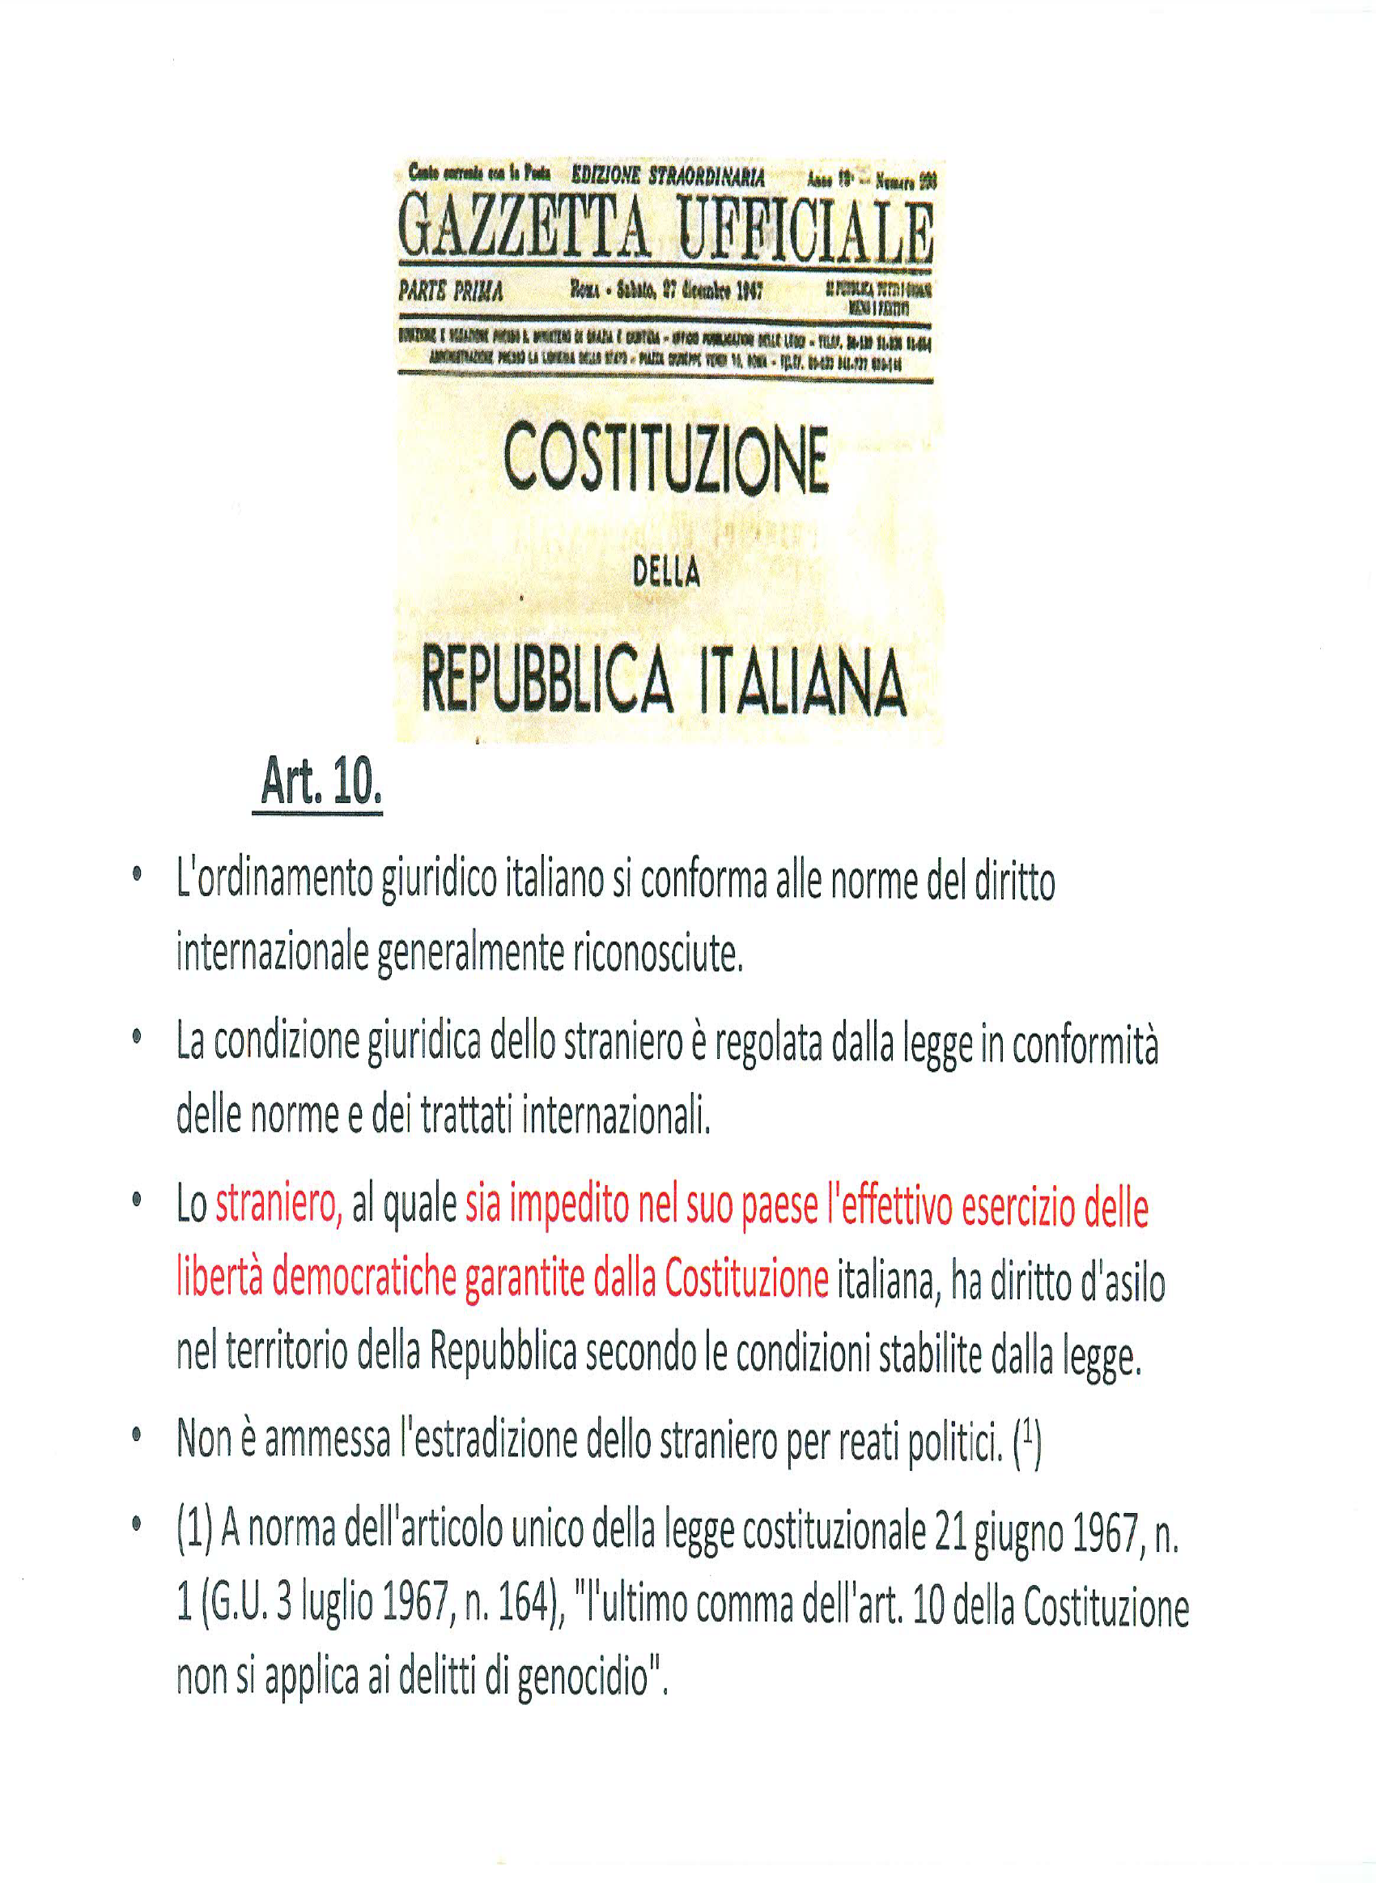
L’asilo in Italia

Slide 3
L’asilo in Italia

Slide 4
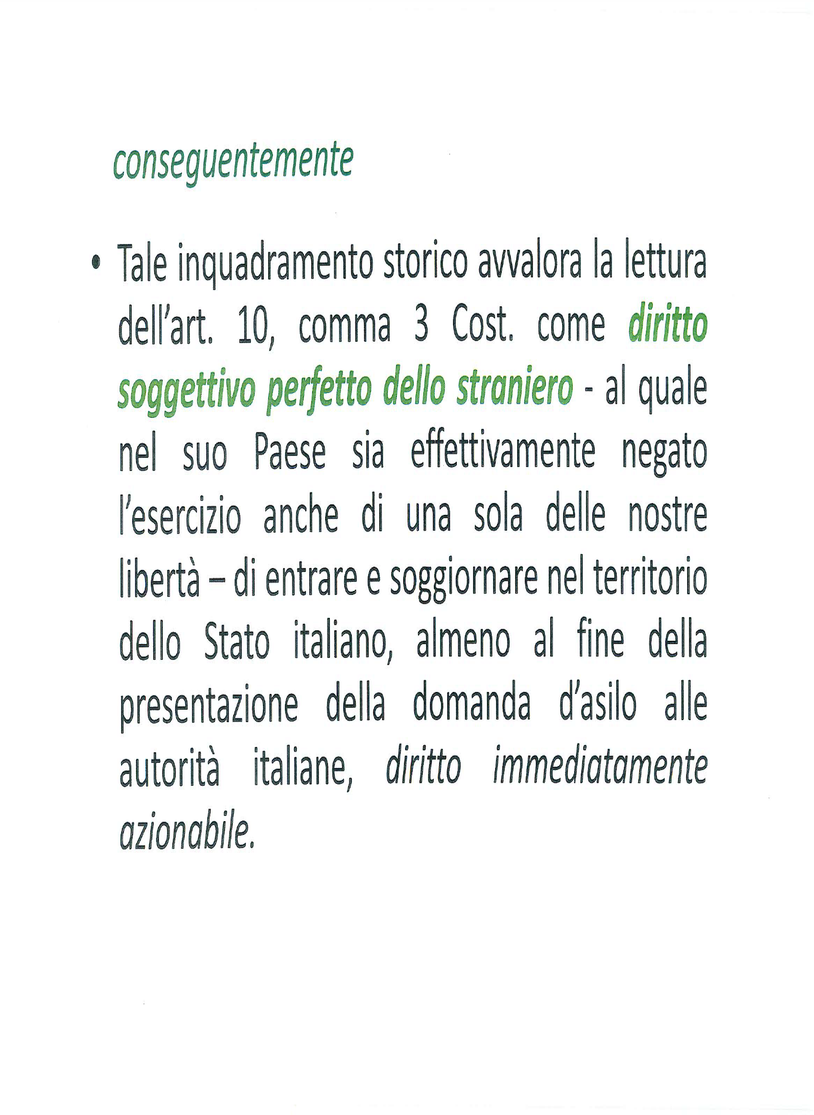

L’asilo in Italia

Slide 5
Banche dati
VESTANET è la banca dati che gestisce tutte le informazioni sulla procedura d’asilo ed è gestita dalle Commissioni territoriali per l’asilo e dal Dipartimento di Pubblica sicurezza.
Il DPS raccoglie e gestisce le informazioni sull’identità, I permessi di soggiorno, le richieste di protezione internazionale , le rinunce dei richiedenti asilo (e le espulsioni dei rigettati).
Le Commissioni gestiscono le informazioni sulle decisioni in merito alle richieste di protezione.
VESTANET è interconnesso con DUBLINET (gestito dall’Unità Dublino per l’implementazione del Regolamento EU per la determinazione dello SM responsabile)
VESTANET è collegato anche all’ Agenzia delle Entrate: per ogni richiedente è assegnato un codice fiscale provvisorio, che diventerà definitivo solo in caso di esito positivo della richiesta di protezione, altrimenti verrà cancellato.
Un nuovo database sul sistema di ACCOGLIENZA (SGA CENTRI), connesso agli altri 2 sarà operativo da Ottobre 2016.
L’asilo in Italia

Slide 6
Registrazione della richiesta
fotosegnalamento (eurodac – cat 1)
Registrazione e rilascio di permesso di soggiorno temporaneo
PERMESSI DI SOGGIORNO
VESTANET
AGENZIA DELLE ENTRATE
DUBLINET
Tipo permesso
Numero e validità
Codice univoco (CUI)
Codice univoco (CUI)
Localizzazione
Permesso di soggiorno
Codice Eurodac
Gruppi familiari
Codice fiscale
Codice fiscale
Codice univoco (CUI)
Codice pratica
Localizzazione
Permesso di soggiorno
Codice Eurodac
DUBLINET è collegato con VESTANET e con la banca dati dei permessi di soggiorno tramite il codice univoco CUI
Procedura Dublino
E’ la procedura per determinare lo SM responsabile ad esaminare le richieste d’asilo
L’asilo in Italia

Slide 7
Ricorsi
Il richiedente può ricorrere avverso la decisione della Commissione territoriale entro 30 giorni dalla sua notifica, al Tribunale ordinario.
Permessi di soggiorno
VESTANET
Tribunali
Codice univoco (CUI)
Numero e validità
Permesso di soggiorno
Codice univoco (CUI)
Tribunale
Data del ricorso
L’asilo in Italia

Slide 8
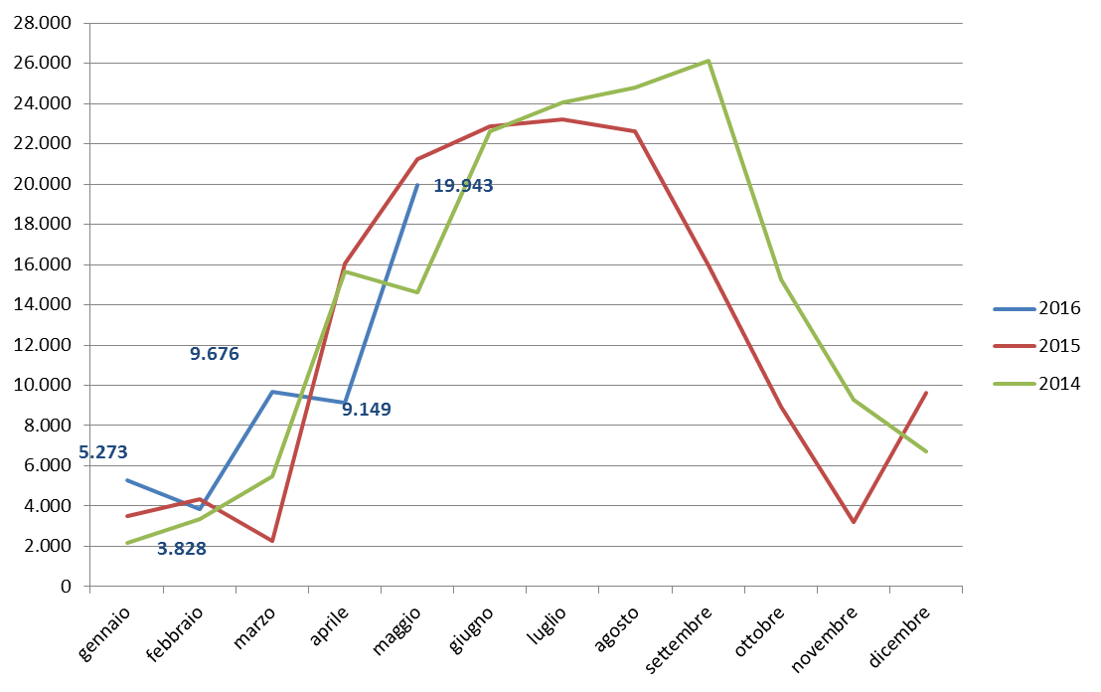
Sbarchi in Italia
Fonte: DIPPS
L’asilo in Italia

Slide 9
Sbarchi in Italia
L’asilo in Italia

Slide 10
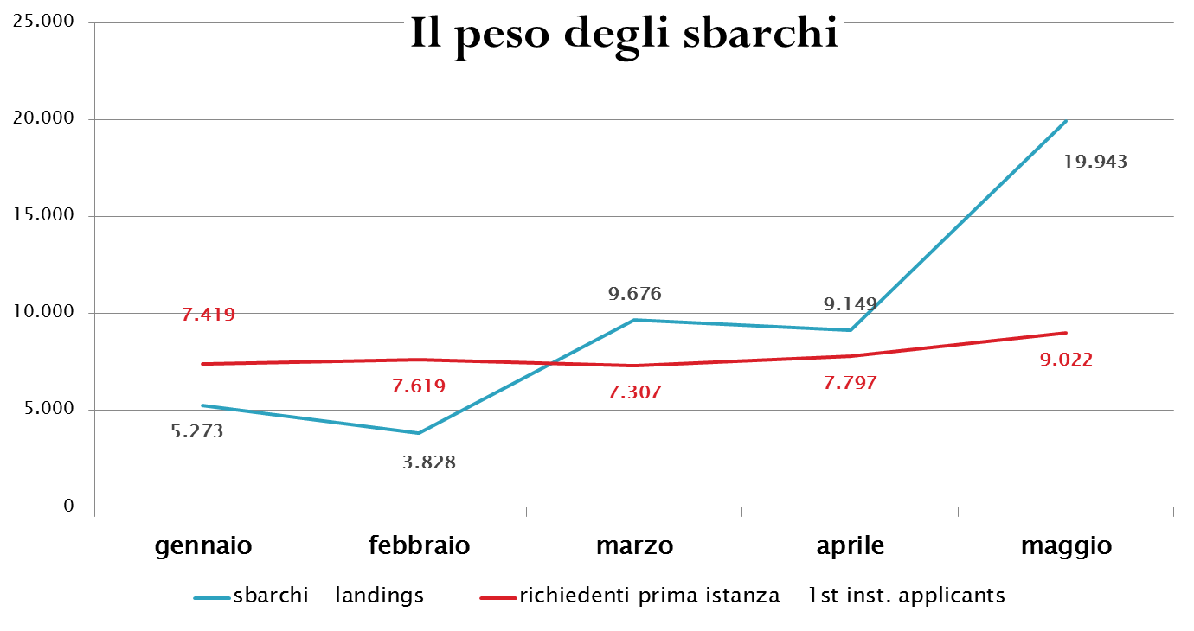
Fonte: DIPPS and VESTANET
L’asilo in Italia

Slide 11
Richiedenti asilo in Italia
Fonte: VESTANET ed EUROSTAT
L’asilo in Italia

Slide 12
L’asilo in Italia

Slide 13
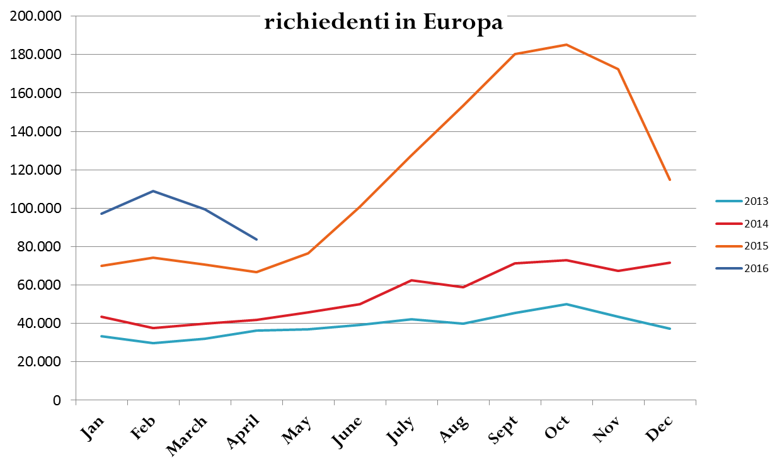
Asilo in Europa
Fonte: Eurostat
L’asilo in Italia

Slide 14
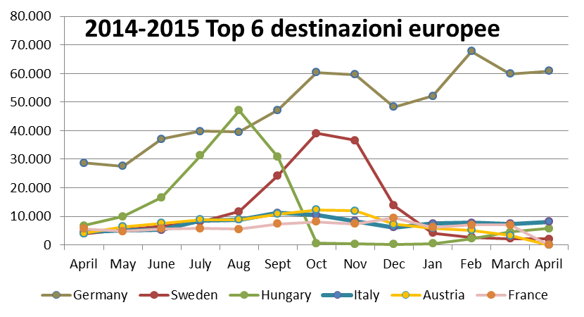
Asilo in Europa
Fonte: Eurostat
L’asilo in Italia

Slide 15
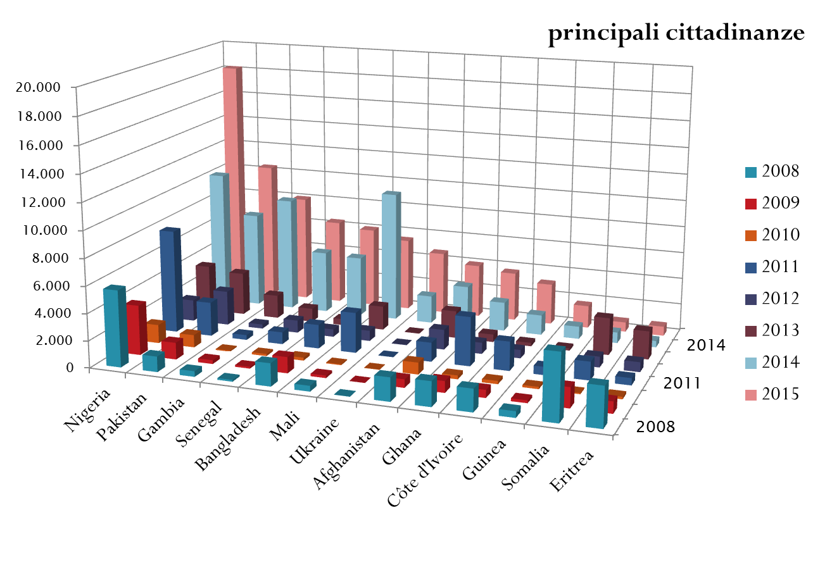
Asilo in Italia
Fonte: VESTANET
L’asilo in Italia

Slide 16
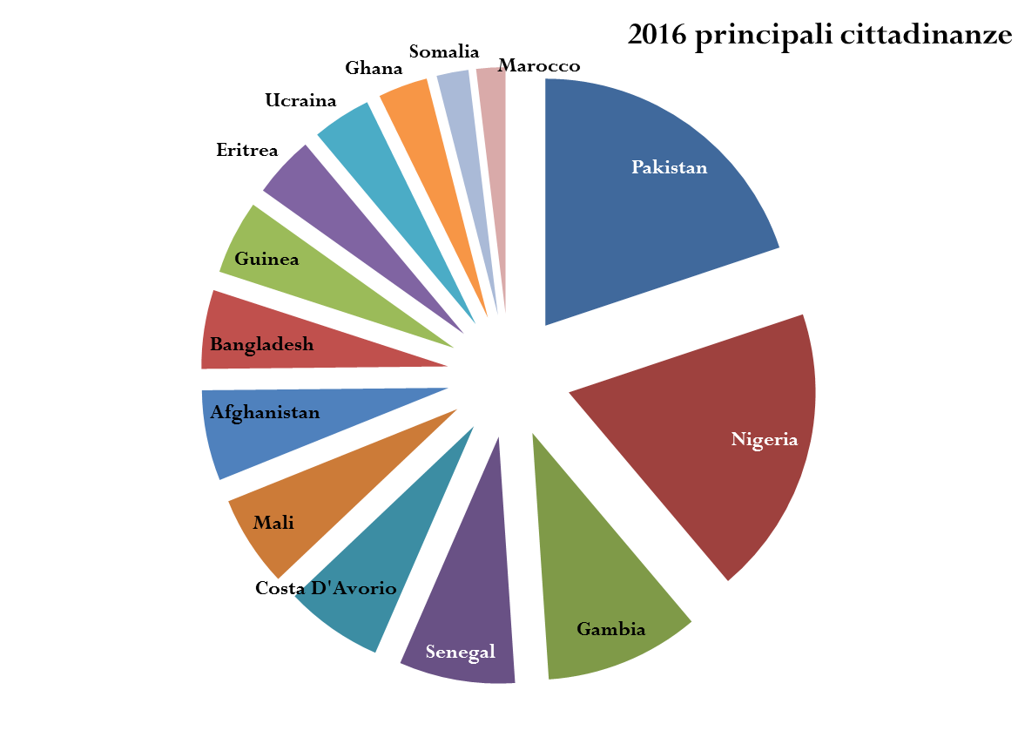
Asilo in Italia
Fonte: VESTANET
L’asilo in Italia

Slide 17
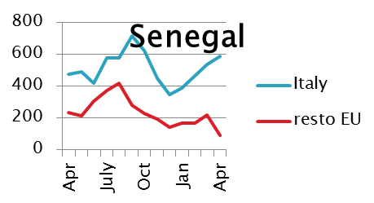
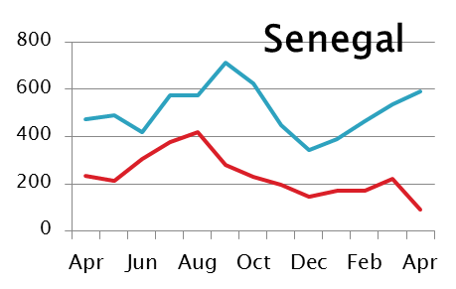
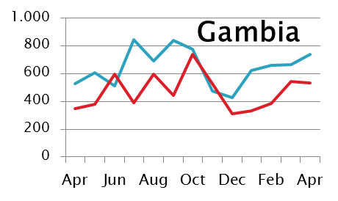
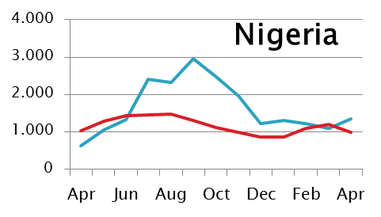
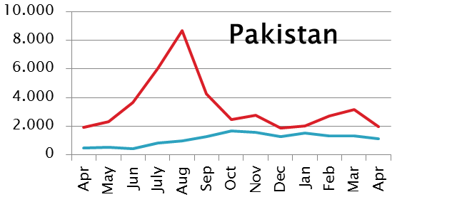
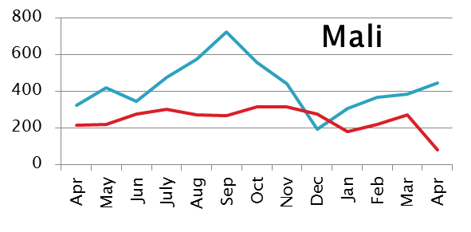
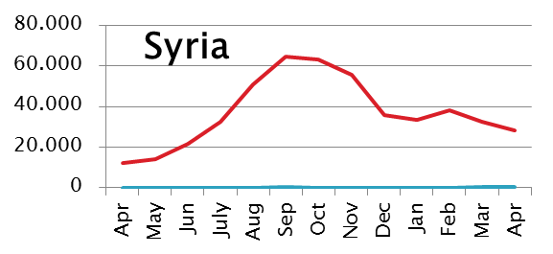
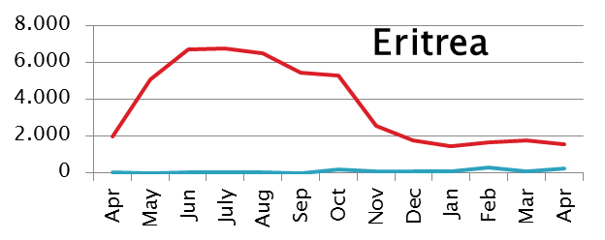
Asilo in Italia e in Europa
Fonte: EUROSTAT
L’asilo in Italia

Slide 18
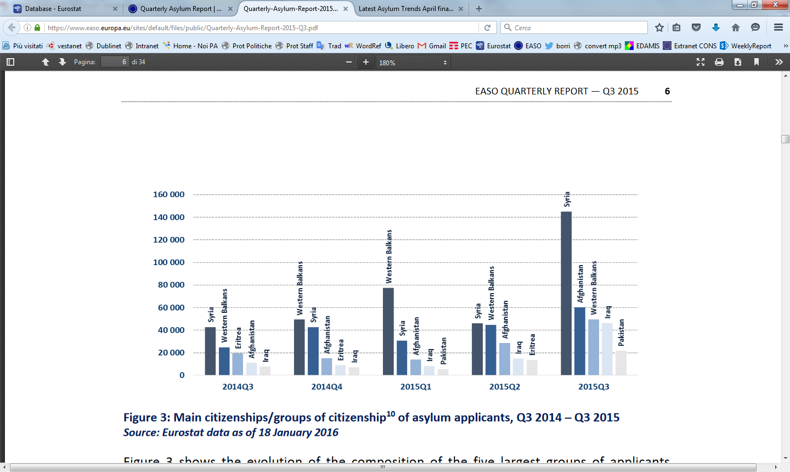
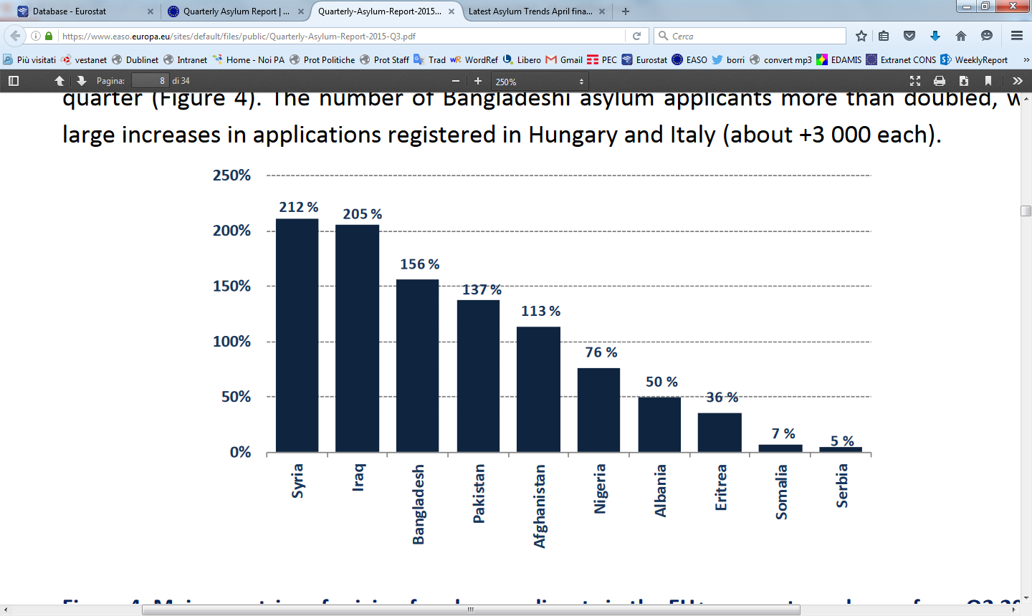
Asilo in Europa: principali cittadinanze, disaggregazione trimestrale
L’asilo in Italia

Slide 19
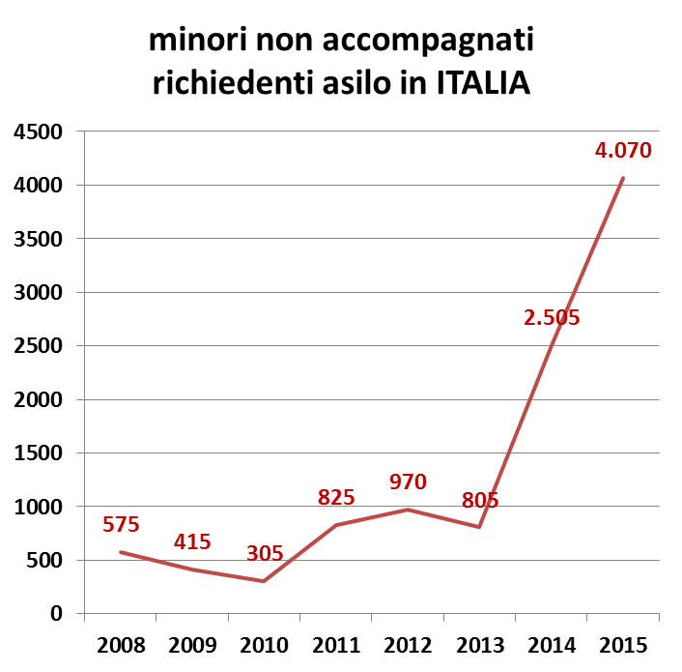
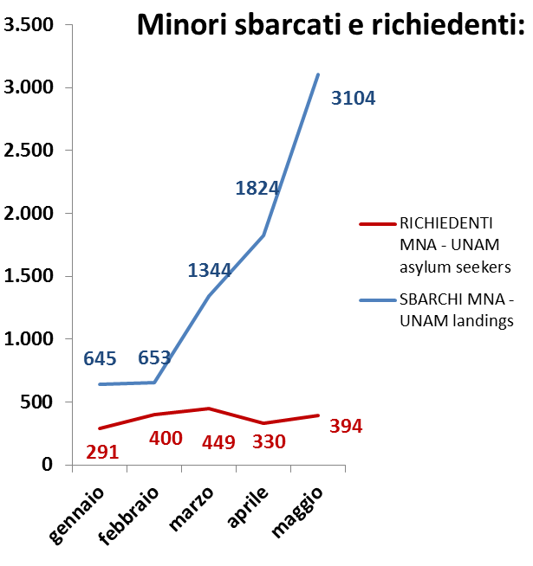
Asilo – focus minori non accompagnati
Fonte: VESTANET
L’asilo in Italia

Slide 20
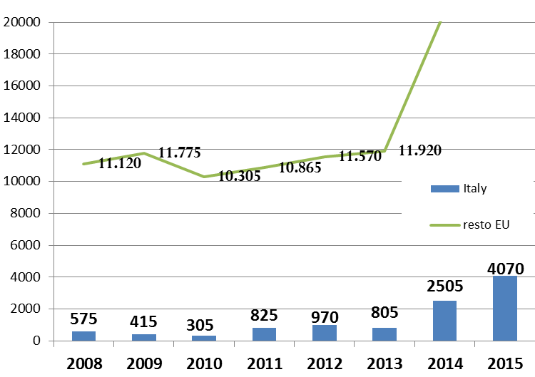

Minori non accompagnati richiedenti asilo in Italia ed in Europa
84.175
Fonte: EUROSTAT
L’asilo in Italia

Slide 21
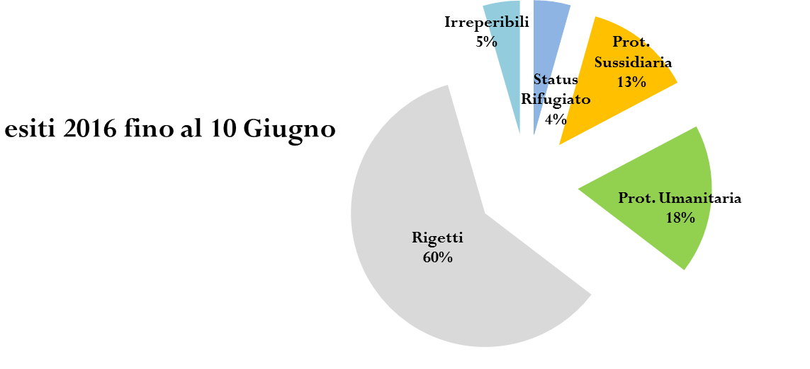
Gennaio-Giugno 2016: Decisioni
Fonte: VESTANET
Principali Paesi di origine | Status rifugiato | % | Protezione sussidiaria | % | Protezione umanitaria | % | Rigettati | % | Totale | Protezione internazionale (status+prot. Sussidiaria) %
Siria | 371 | 90% | 36 | 9% | 0 | 0% | 0 | 0% | 412 | 99%
Afghanistan | 147 | 9% | 1.462 | 88% | 17 | 1% | 19 | 1% | 1.667 | 97%
Somalia | 117 | 19% | 451 | 74% | 19 | 3% | 10 | 2% | 607 | 94%
Iraq | 58 | 21% | 188 | 70% | 12 | 4% | 4 | 1% | 270 | 91%
Libia | 17 | 15% | 82 | 71% | 9 | 8% | 1 | 1% | 115 | 86%
Eritrea | 85 | 42% | 77 | 38% | 8 | 4% | 9 | 4% | 203 | 80%
Turchia | 26 | 18% | 41 | 29% | 54 | 38% | 21 | 15% | 143 | 47%
Total | 1.768 | 4% | 5.265 | 13% | 7.374 | 18% | 24.432 | 60% | 40.699 | 100%
L’asilo in Italia

Slide 22
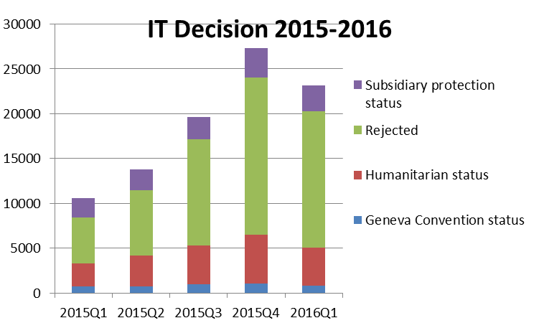
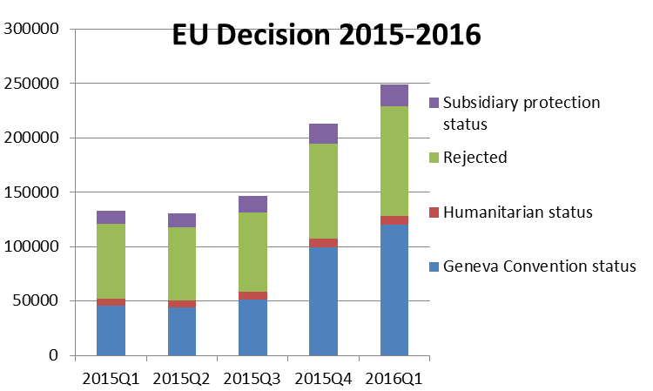
2015- 2016: Decisioni in EU comparate con l’Italia
Fonte: EUROSTAT
L’asilo in Italia

Slide 23

Programma italiano di reinsediamento (resettlement)
L’Italia ha avviato un programma nazionale di reinsediamento, che coinvolgerà 1989 rifugiati entro l’8 dicembre 2017, secondo gli impegni assunti con le conclusioni del Consiglio GAI del 20 luglio scorso. Il programma è finanziato con risorse della Commissione europea e con risorse nazionali.
A seguito della dichiarazione Turchia - Unione Europea del 18 marzo 2016, tutti gli Stati membri sono stati responsabilizzati ad un maggiore impegno nel reinsediamento di cittadini siriani in fuga dalla guerra e già residenti in Turchia. Sulla base dell’accordo, per ogni migrante illegalmente presente sul territorio greco che verrà rimpatriato in Turchia, un siriano sarà reinsediato dalla Turchia all'UE,
tenendo conto dei criteri di vulnerabilità delle Nazioni Unite.
Nella sua complessiva articolazione, il programma prevede
il coinvolgimento di un totale massimo di 1989 persone,
nel biennio 2016 – 2017.
L’asilo in Italia

Slide 24

I corridoi umanitari
In data 15 dicembre 2015 è stato sottoscritto, tra il Ministero degli Affari Esteri e della Cooperazione Internazionale (Direzione Generale per gli italiani all’estero e le politiche migratorie), il Ministero dell’Interno, la Comunità di Sant’Egidio, la Federazione delle Chiese Evangeliche e la Tavola Valdese, un Protocollo tecnico per la realizzazione del progetto denominato “Apertura di corridoi umanitari” avente la finalità di favorire l’arrivo in Italia in modo legale ed in condizioni di sicurezza personale di potenziali destinatari dello status di rifugiato e di persone che manifestano una comprovata condizione di vulnerabilità determinata dalla situazione personale, dall’età e dalle condizioni di salute.
Nella sua complessiva articolazione, il progetto potrà prevedere il coinvolgimento di un totale massimo di 1000 persone, nel biennio 2016 – 2017.
L’asilo in Italia

Slide 25
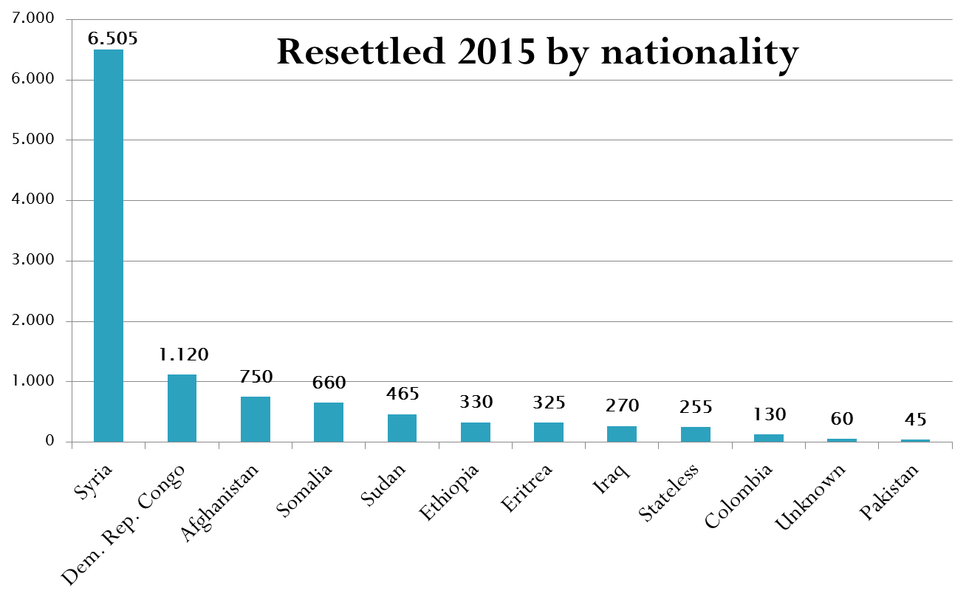
Italian data collection on asylum
Reinsediati per nazionalità

Slide 26
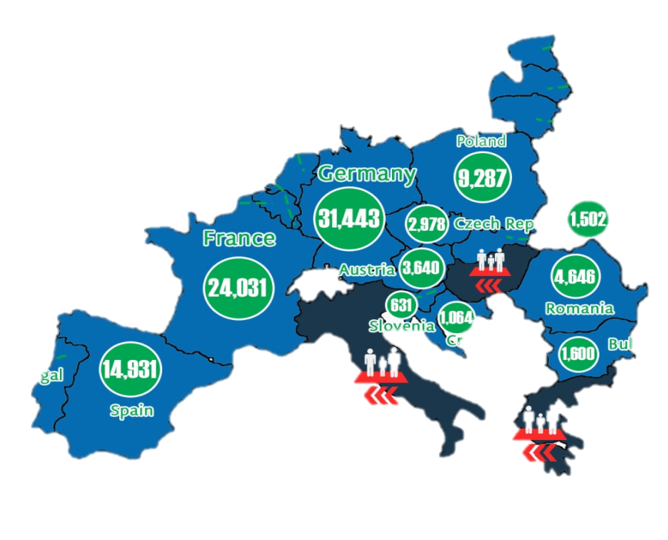
Ricollocazione
La dichiarazione del Consiglio europeo del 23 aprile 2015 ha predisposto misure emergenziali di assistenza agli Stati membri e il trasferimento di richiedenti asilo fra gli Stati dell’Unione, su base volontaria;
Le conclusioni del Consiglio europeo del 25-26 giugno 2015 hanno approvato il trasferimento di 40 000 richiedenti asilo, di nazionalità il cui tasso di riconoscimento superi il 75%, nell'arco di due anni, da Italia e Grecia ad altri Stati membri.
Ma i numeri si scontrano con le politiche, perché in Italia i richiedenti provengono da molteplici nazionalità minoritarie ma anche perché il programma di ricollocazione è su base volontaria, e non sempre il principio di
solidarietà è vincente, soprattutto in momenti
di flussi consistenti in tutta Europa.
Nel 2015 sono state trasferite dall’Italia
ad altri SM solo 190 persone,
mentre ad oggi, nel 2016, 781.
L’asilo in Italia

Slide 27
Richiedenti ricollocati dal 2015 ad oggi
Fonte: EASO
L’asilo in Italia

Slide 28
Grazie dell’attenzione!
ww.libertaciviliimmigrazione.dlci.interno.gov.it/it/documentazione/statistica
Commissione Nazionale Asilo | angelo.trovato@interno.it

